Slide 1

ПАСЕКА

Slide 2
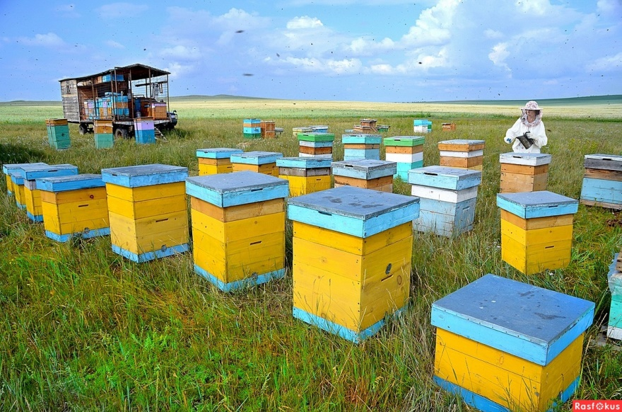
Инвентарь

Slide 3

Инструменты

Slide 4

Готовая продукция

Slide 5
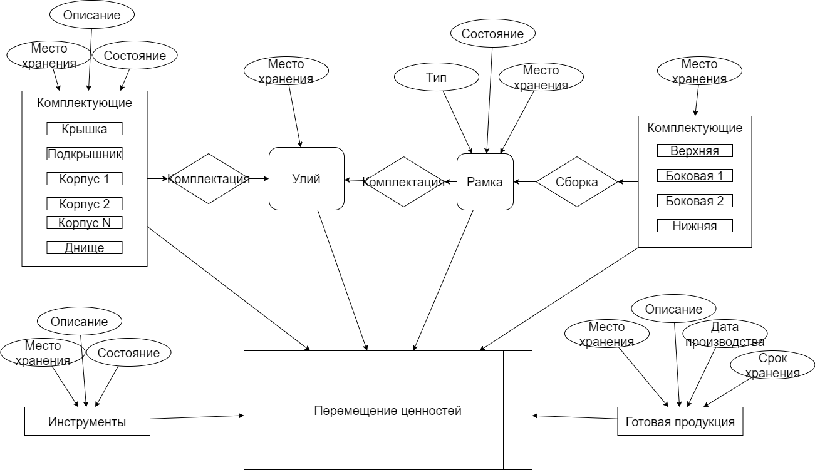
Концептуальный уровень

Slide 6
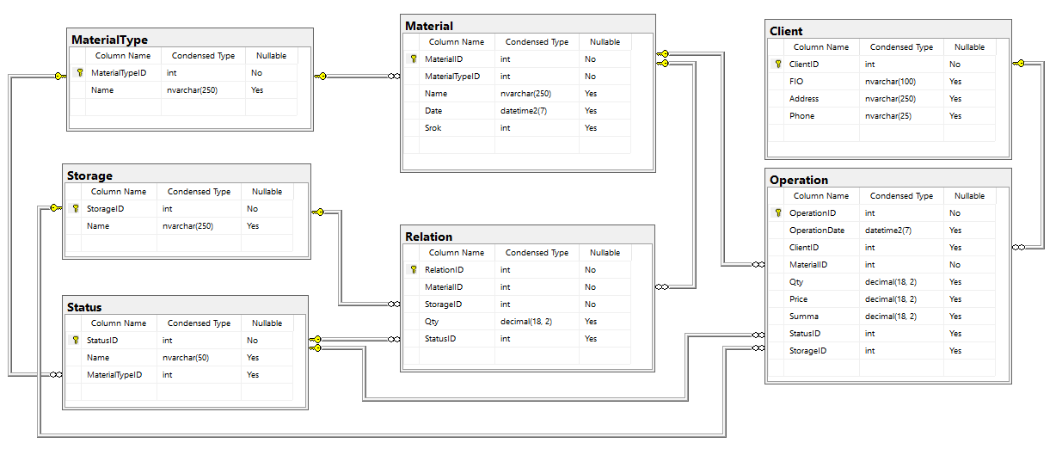
Логический, физический уровень

Slide 7
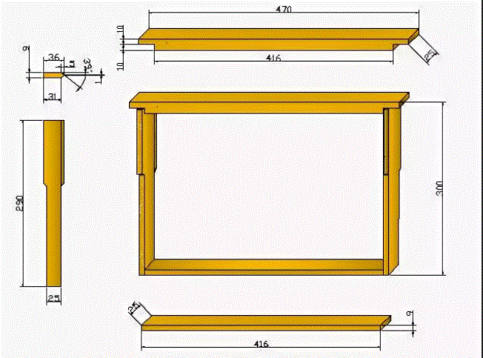
Рамка

Slide 8
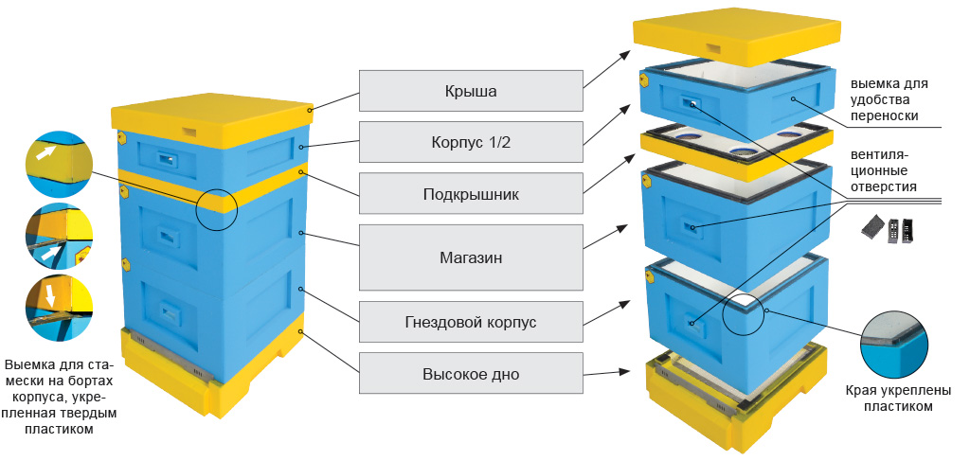
Улий

